Slide 1
Individuelle Lernzeitverkürzung am neuen neunjährigen Gymnasium
Elterninformation:
- Konzept
Häufig gestellte Fragen

Slide 2
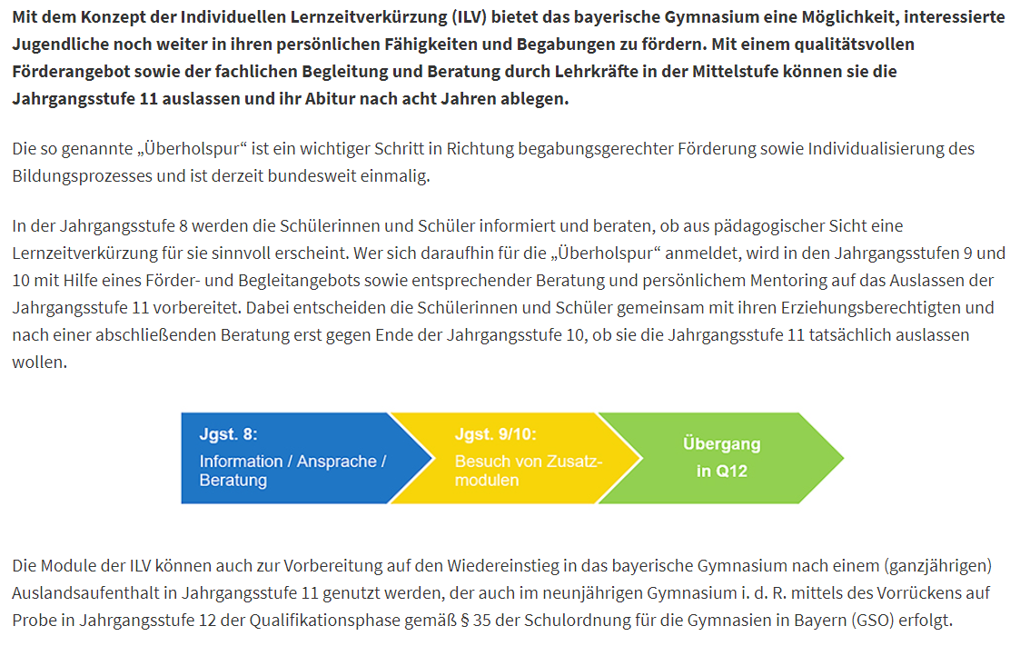

Slide 3
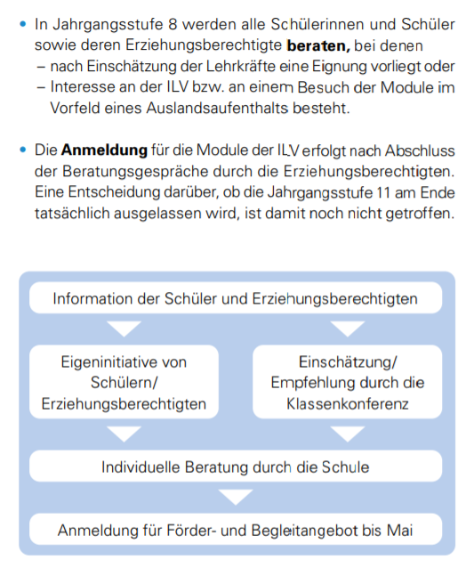

Slide 4
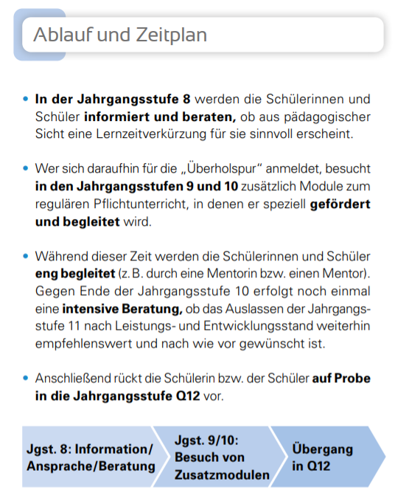

Slide 5
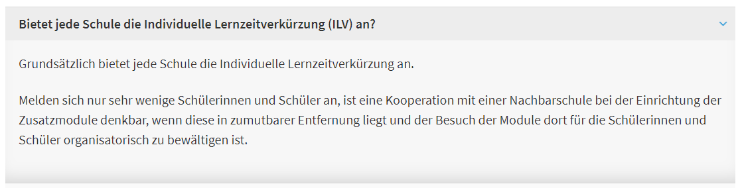
Die Wahrscheinlichkeit, dass sich nur sehr wenige Schülerinnen für das Konzept der Individuellen Lernzeitverkürzung
anmelden werden, muss als relativ hoch eingeschätzt werden.

Slide 6
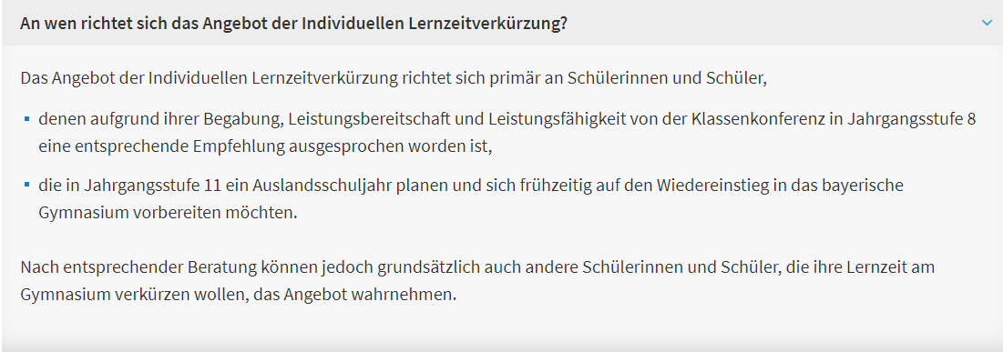

Slide 7
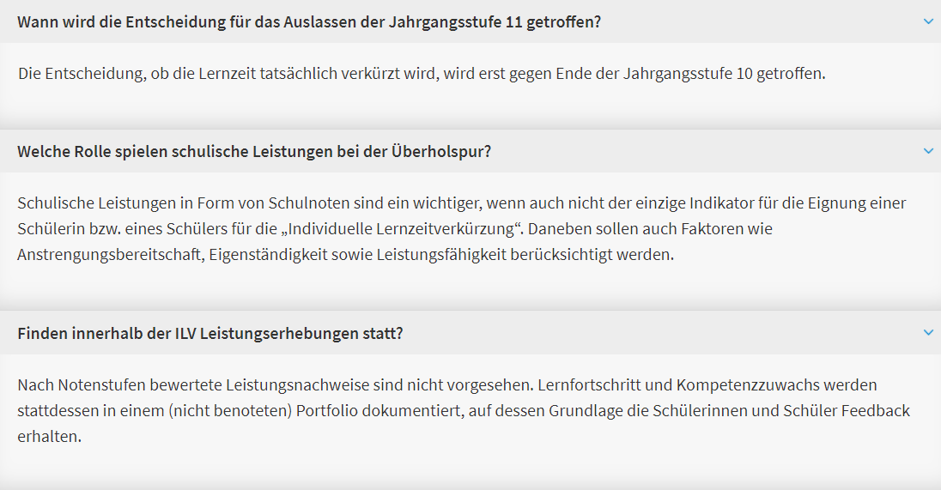

Slide 8
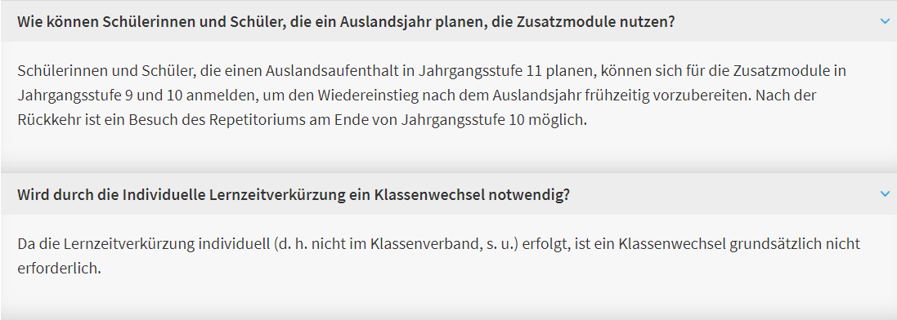

Slide 9
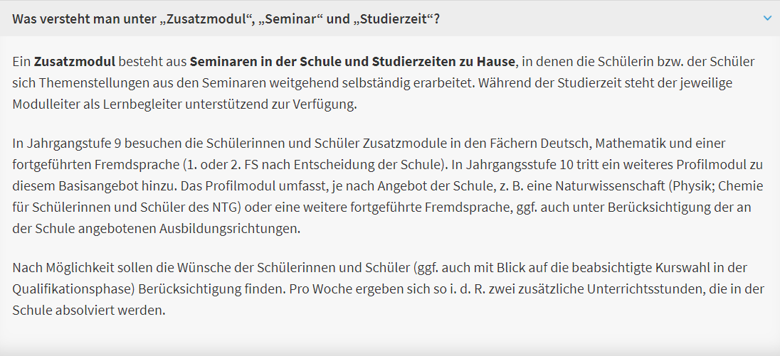

Slide 10
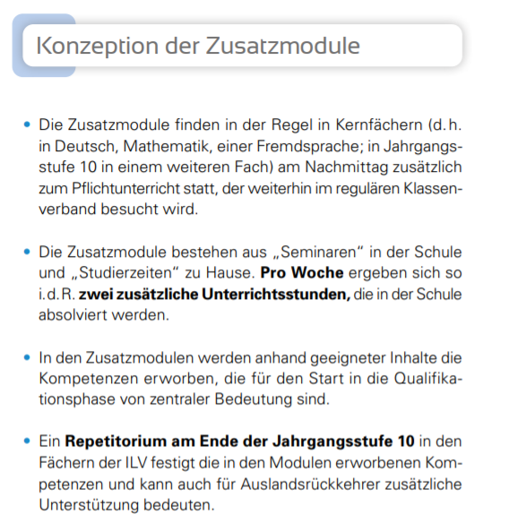
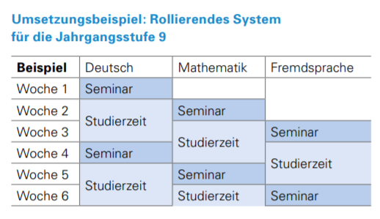

Slide 11
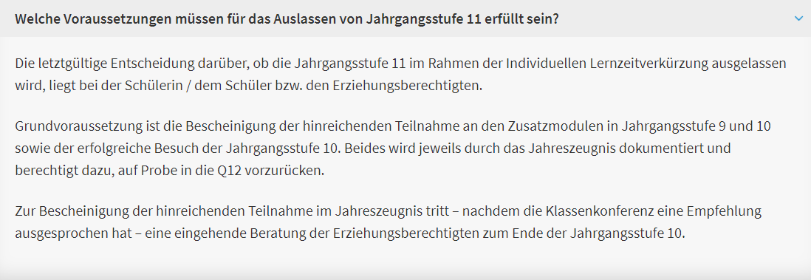

Slide 12
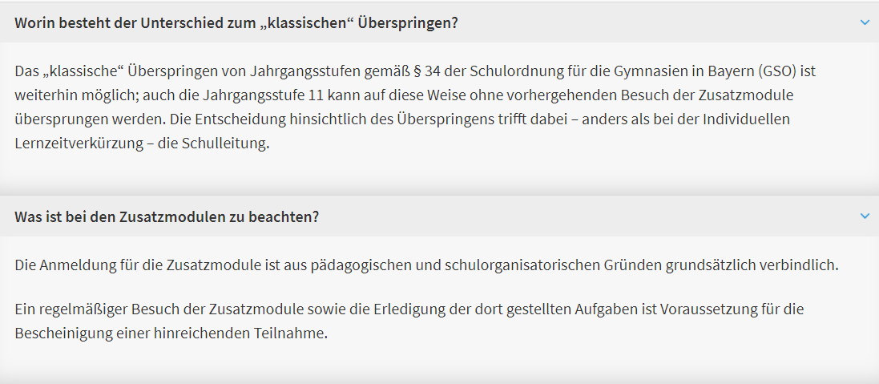

Slide 13
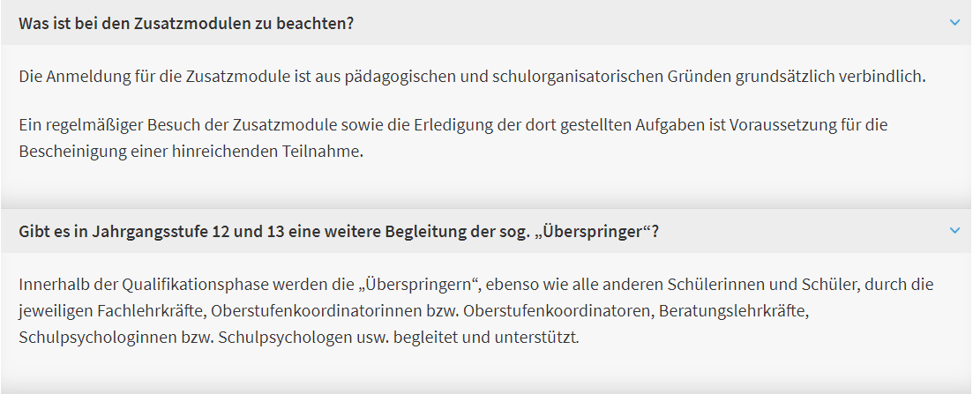

Slide 14
